Slide 1
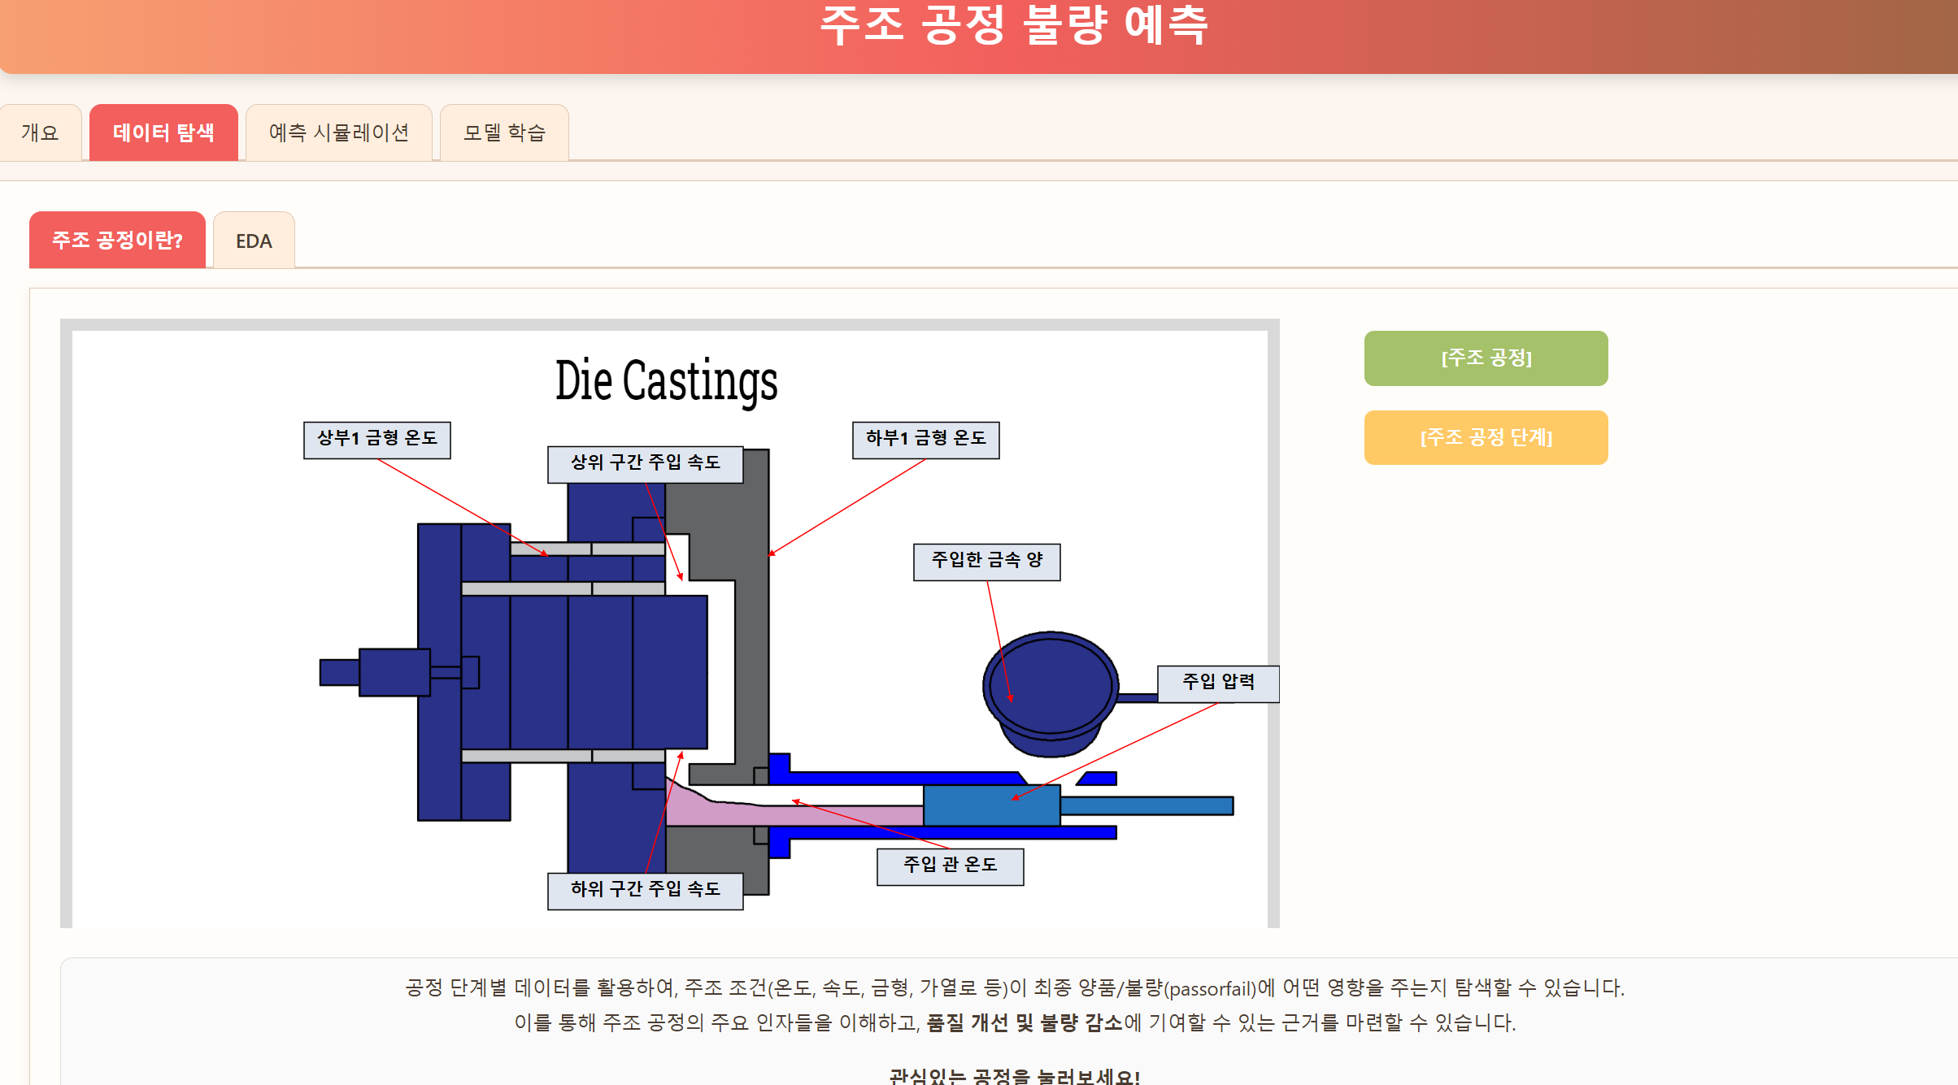
현장근무자/관리자가 사용할 앱으로 변경 적용
로그인

Slide 2
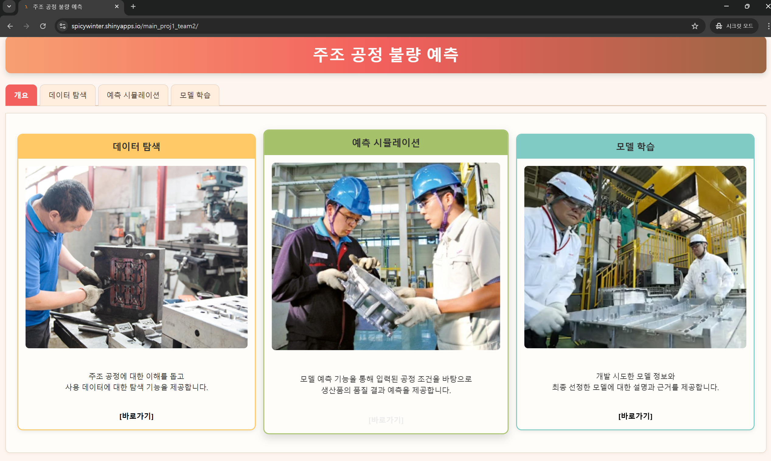
현장
품질
데이터분석

Slide 3
현장관리

Slide 4
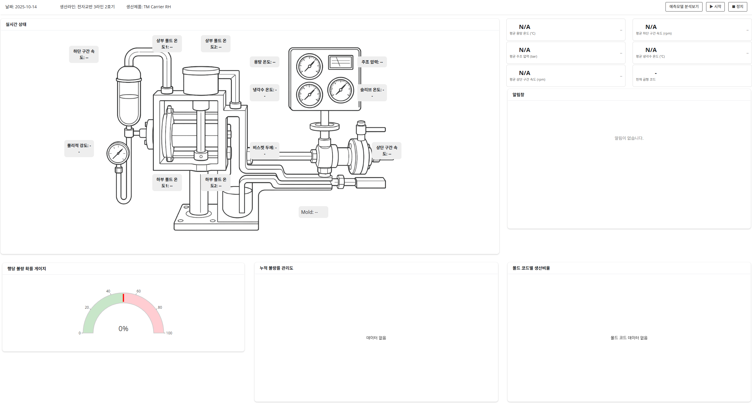
원본 데이터 출력 -> 공정 에러 알람
센서 이상 등 이상치 알람

Slide 5
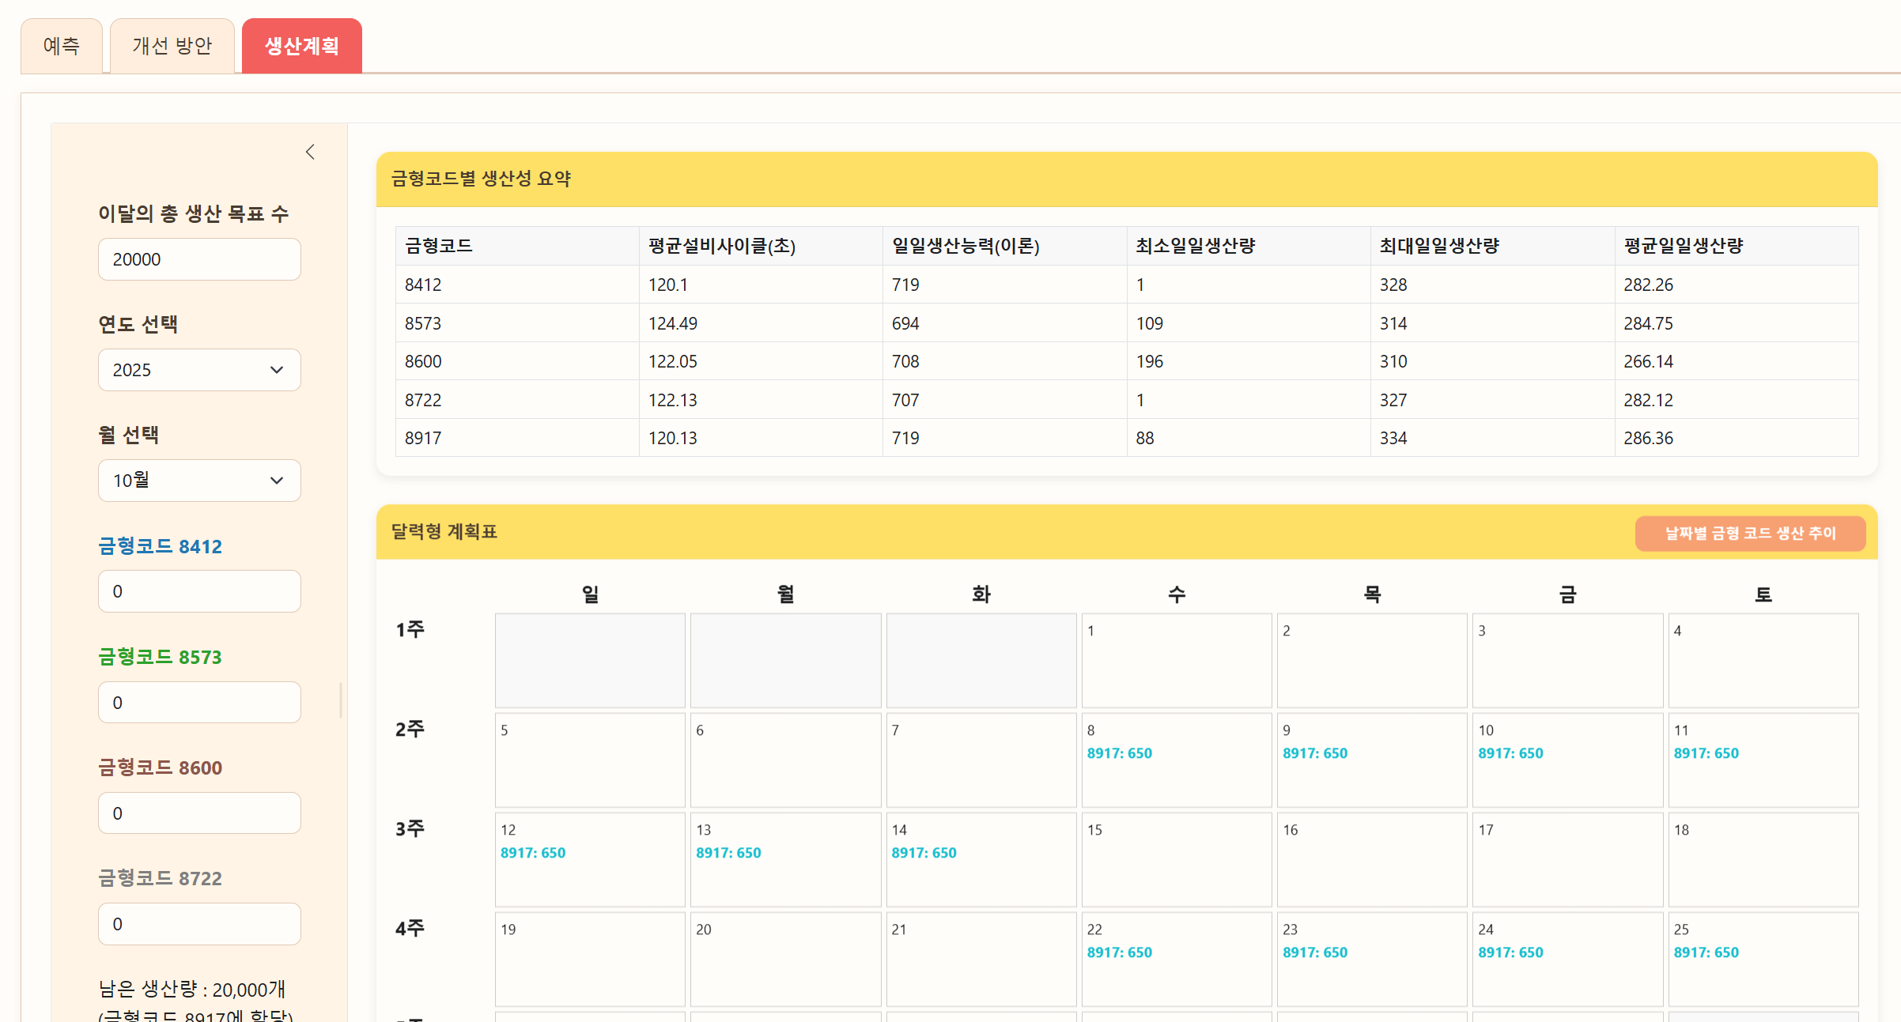
생산 계획 달성률
-> 보고서 리포트?
: 달성률, 딜레이요인,
생산 컨디션 등등

Slide 7
품질

Slide 8
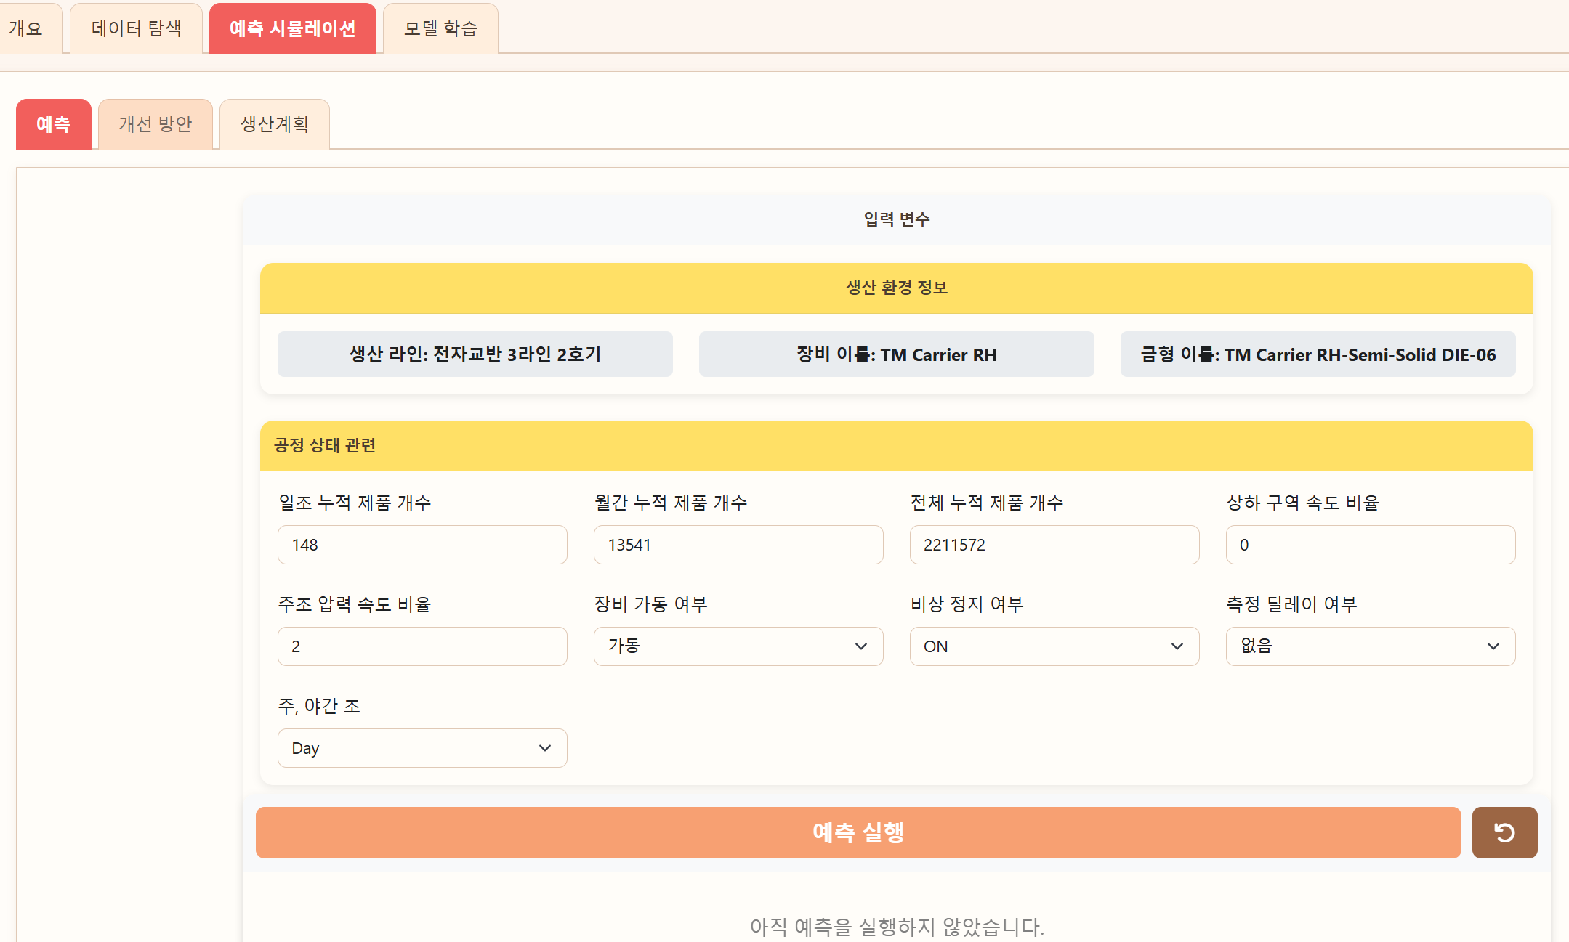
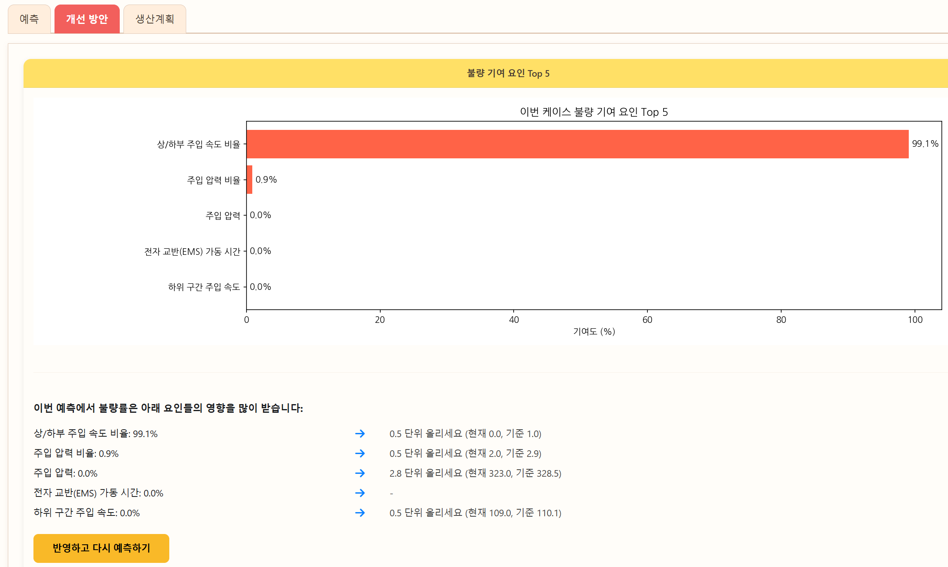
매 시점 자동으로 들어오게 -> 품질 예측
-> 어떤 요소때문에 불량이 발생하는지
보고서 리포트:
어떤 인자가 영향을 주는지

Slide 9
칼럼별로 자기상관성을 알아보고
-> 있으면 arima, 없으면 x bar
(시각화)
칼럼별로 6시그마를 통한 등급화
(양품/불량 판정 근거)
통계적으로 분석 후 출력
[관리도 플랏]

Slide 10
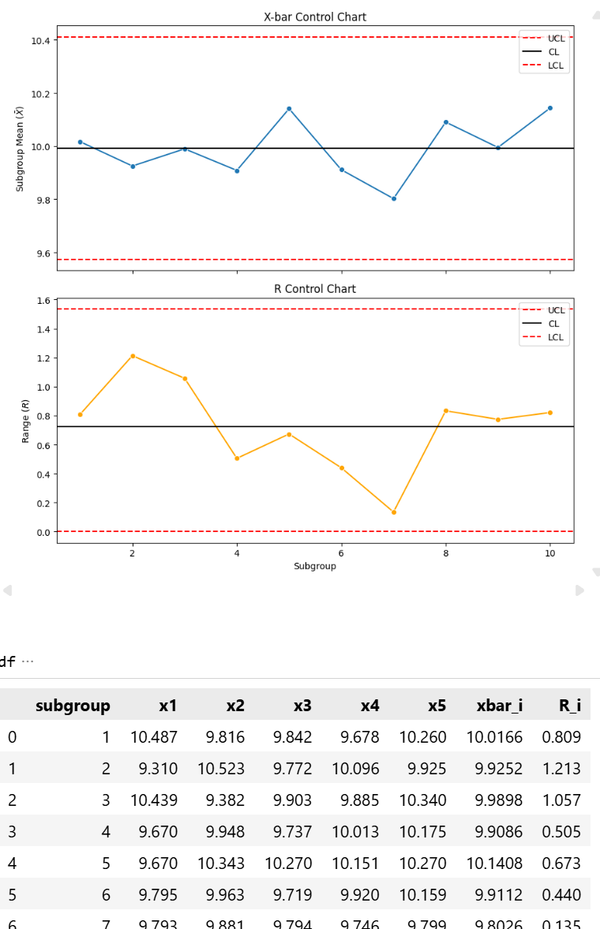
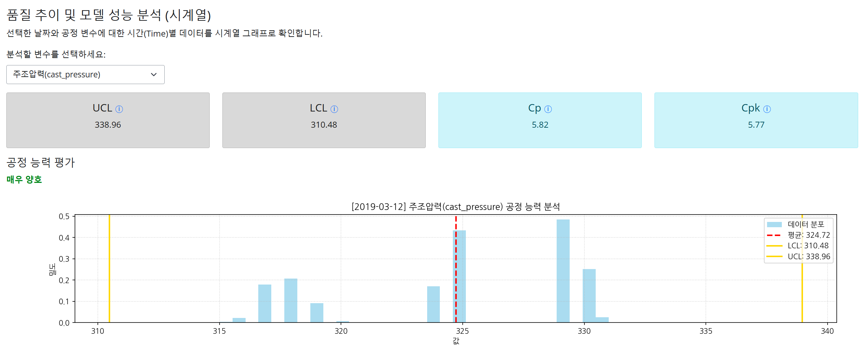

Slide 12
데이터분석

Slide 13
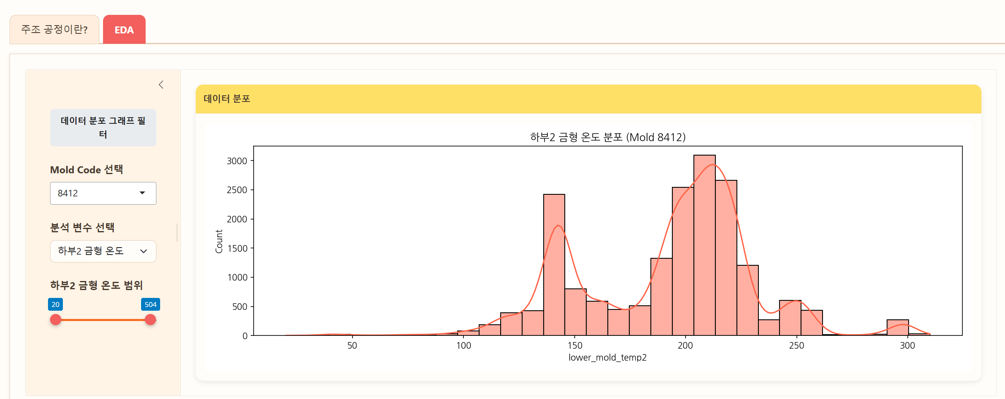
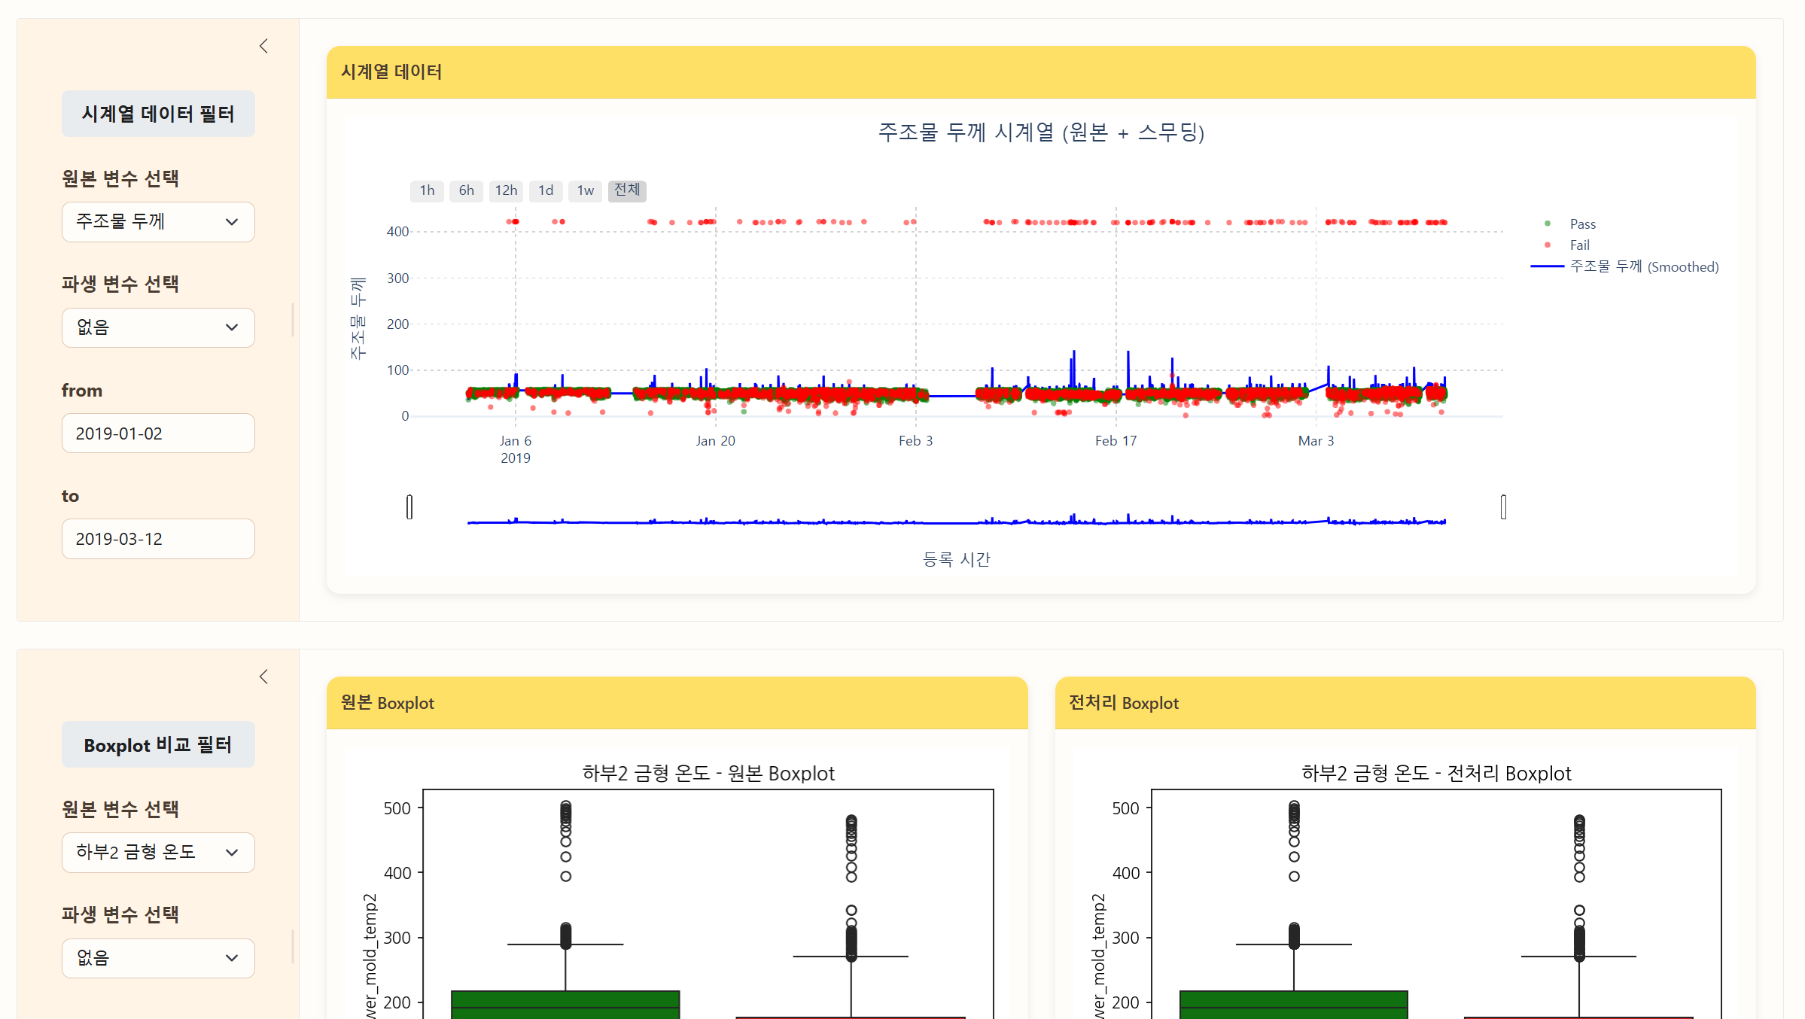
제ㅔㅔㅔㅔ거ㅓㅓㅓㅓㅓ
각 탭마다 사용 할 사람들을 위한
맞춤 포커싱해서 출력
+ 실시간 인풋 데이터 반영/모니터링
데이터 전처리 관련 자료 보여줄 필요 없다~

Slide 14
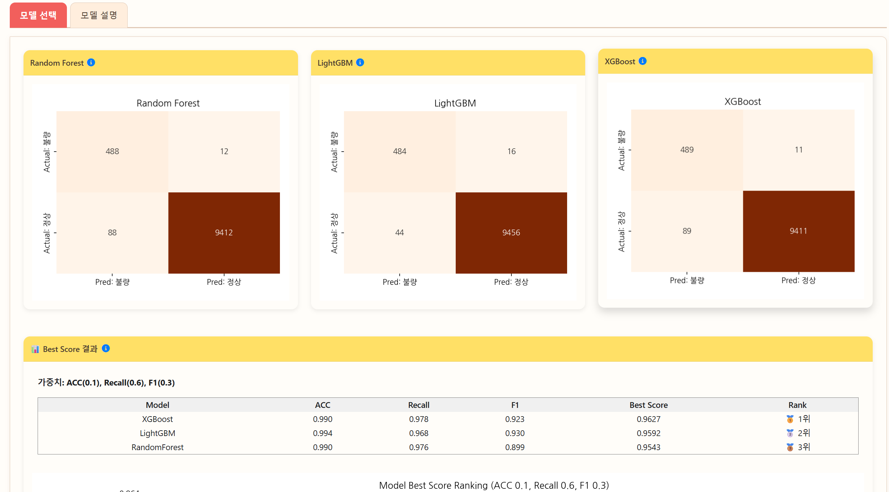
제ㅔㅔㅔㅔ거ㅓㅓㅓㅓㅓ
모델 예측력 관련해서
선정이유를 진짜진짜찐짜
설득력있게 다른 조 뭐 설명 이것저것 한것처럼
열심히 작성

Slide 15
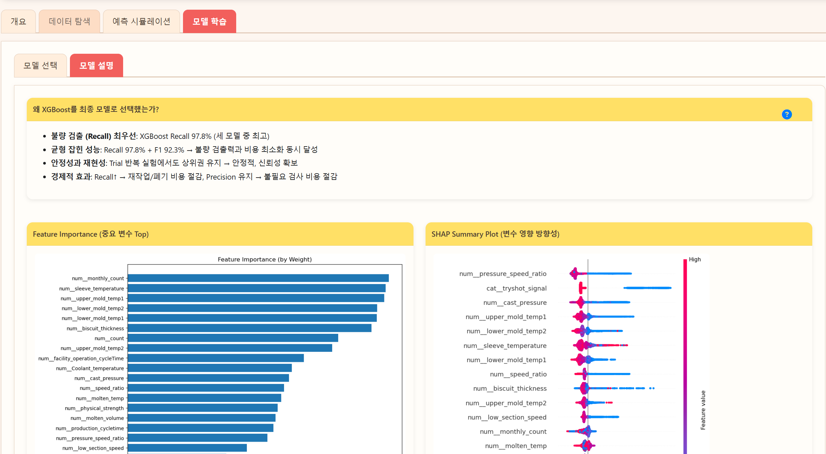
모델 성능 관련하여 비고란에 넣기

Slide 21
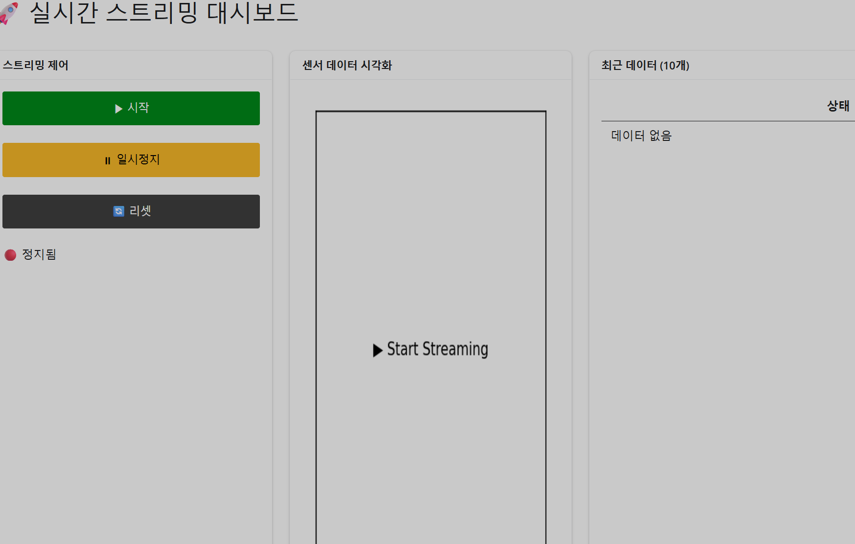
공정 에러 알람

